Slide 1
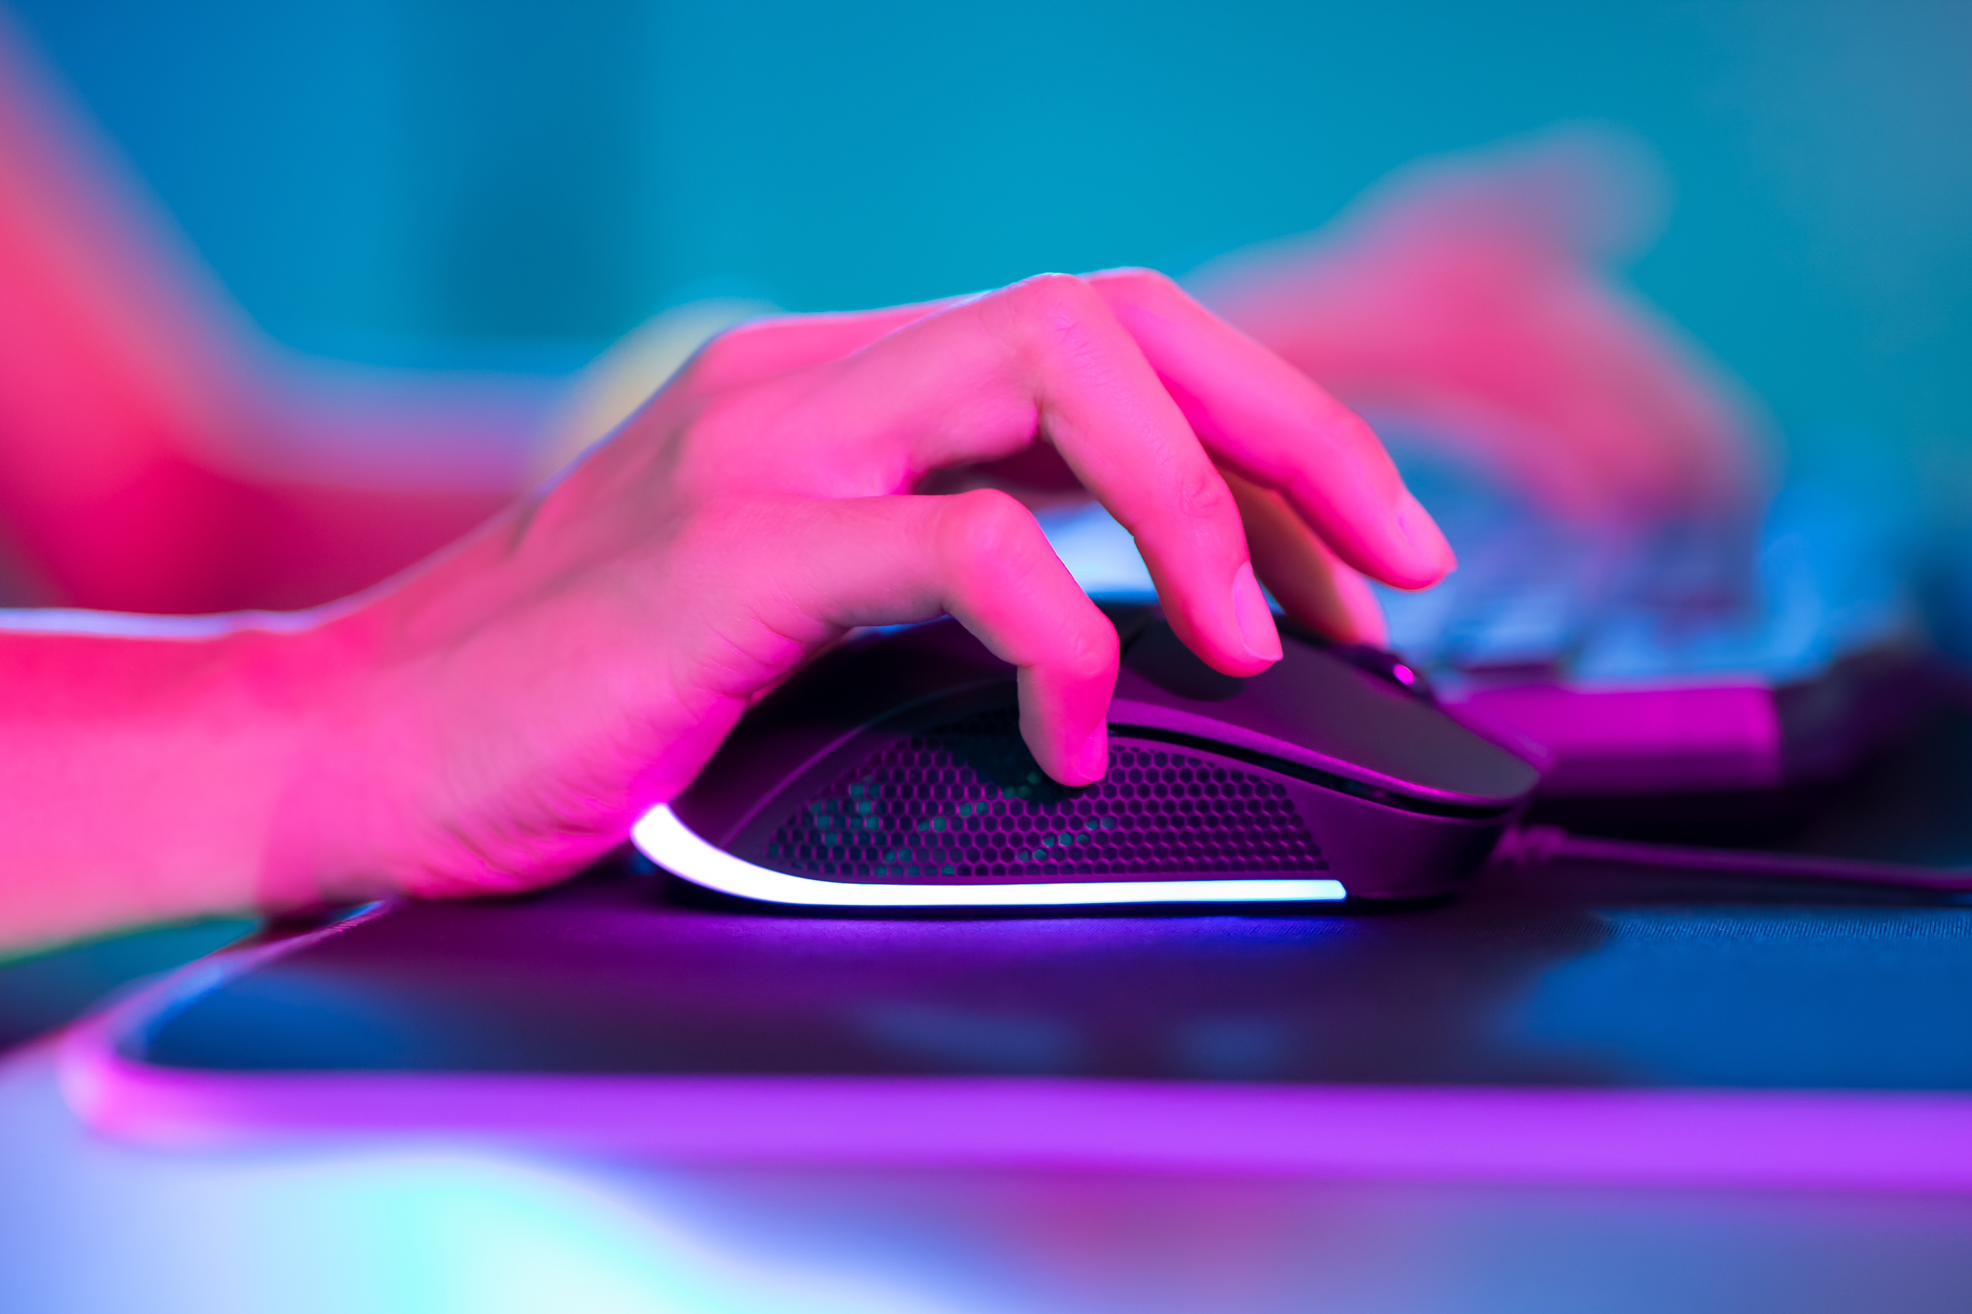
Mouse
Echipa 4

Slide 2
Mouse
Mausul (mouse)este unul dintre cele mai importante dispozitive periferice de introdus comenzi ale computerului (calculatorului electronic) modern. A devenit aproape un "element" hardware standard al oricărui computer. De obicei mausul este un obiect mic echipat cu una sau mai multe taste, modelat astfel încât să poată fi apucat și mânuit ușor cu mâna. Principiul lui de funcționare se bazează pe recunoașterea de către computer a mișcării sale relativă la suprafața plană pe care este așezat și deplasat.

Slide 3
Istoria Mousului
În anii 1970, Xerox PARC distribuia mausuri împreună cu al lor Xerox Star. Mai târziu, inspirați de Star, Apple Computer au lansat Apple Lisa. Totuși, nici Star, nici Lisa nu au avut succes comercial. Numai după lansarea lui Apple Macintosh în 1984, mausul a devenit utilizat pe scară largă.
Designul Macintosh a fost influent și succesul lui a condus mulți vânzători să producă mausuri sau să-i includă împreună cu propriile calculatoare. Adoptarea pe scară largă a interfețelor grafice în anii 1980 și 1990 au făcut din maus un accesoriu indispensabil unui calculator. În anul 2000, Dataquest estima că anual se vindeau mausuri în valoare de 1,5 milioane de dolari americani

Slide 4
Evolutia Mousului

Slide 5
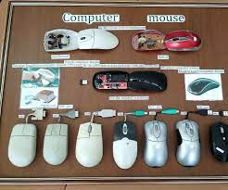
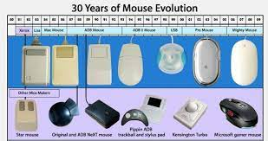
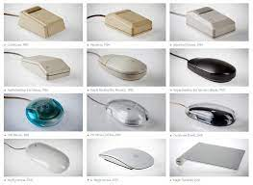

Slide 6
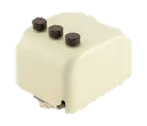
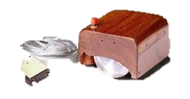
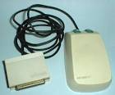

Slide 7
